Slide 1

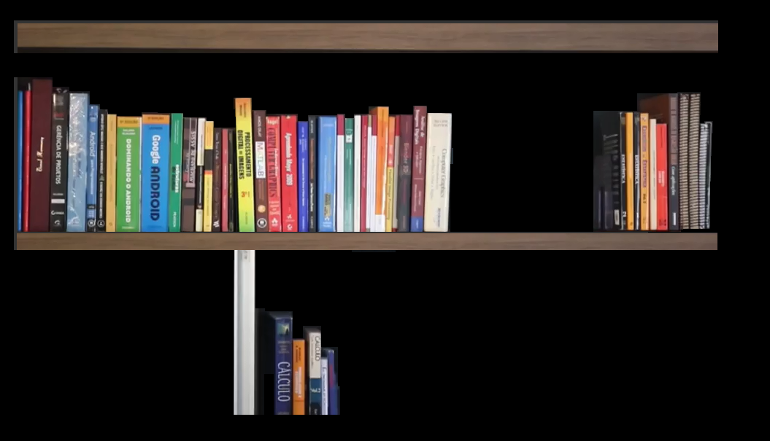
INÍCIO

Slide 2
ESTRUTURA DA ADIÇÃO
MATEMÁTICA

Slide 3
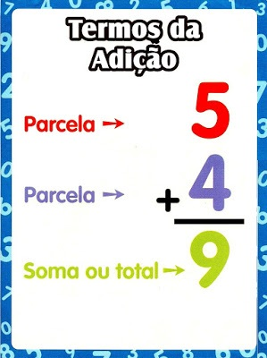
1
Matemática – Adição - Estrutura
Chamados de parcela o número inicial.
E todos os subsequentes ao primeiro também chamaremos de parcela.
Enquanto que o número depois da igualdade chamaremos de soma ou total, que é o resultado da adição.

Slide 4
2
Matemática – Adição - Estrutura
Exemplo 01 – somando unidades
Milhar | Centena | Dezena | Unidade
 |  |  | 1
 |  | + | 2
 |  |  | 3
Parcela
Parcela
Soma ou Total

Slide 5
3
Matemática – Adição - Estrutura
Exemplo 02 – somando dezenas
Milhar | Centena | Dezena | Unidade
 |  | 6 | 4
 | + | 1 | 2
 |  | 7 | 6
Parcela
Parcela
Soma ou Total

Slide 6
4
Matemática – Adição - Estrutura
Exemplo 03 – somando centenas
Milhar | Centena | Dezena | Unidade
 | 1 | 3 | 2
+ | 8 | 1 | 5
 | 9 | 4 | 7
Parcela
Parcela
Soma ou Total

Slide 7
5
Matemática – Adição - Estrutura
Exemplo 04 – somando milhar
Milhões | Milhar | Centena | Dezena | Unidade
 | 7 | 5 | 6 | 4
+ | 2 | 3 | 2 | 1
 | 9 | 8 | 8 | 5
Parcela
Parcela
Soma ou Total

Slide 8
6
Matemática – Adição - Estrutura
Exemplo 05 – somando milhões
Bilhões | Milhões | Milhar | Centena | Dezena | Unidade
 | 4 | 1 | 9 | 3 | 1
+ | 5 | 7 | 0 | 5 | 7
 | 9 | 8 | 9 | 8 | 8
Parcela
Parcela
Soma ou Total

Slide 9
FIM

